Slide 1
МБОУ «СОШ №17» г. АНГАРСК
Применение
формул сокращенного умножения
МАРЧЕНКО С.С.

Slide 2
УСТНО
Сопоставьте выражения левого и правого столбика.
1) a²- b²=
2) a² +2ab+b ²=
3) (a - b)² =
4) a³ - b³ =
5) a³ + b³ =
6) (a + b)³=
7) (a - b)³ =
а)(a + b)²
b) (a - b)(a + b)
c)(a - b)(a² +ab +b² )
d)a²-2ab+b²
e)(a + b)(a²-ab+b²)
f)a³+3a²b+3ab²+b³
g)a³-3a²b+3ab²-b³

Slide 3
№1 В древности были известны только пять планет, видимые невооруженным глазом . Замените заданные выражения многочленами стандартного вида. Используя найденные ответы и данные таблицы, узнайте, какие это планеты.
1) (x + a)²=
2) (a – 2x)²=
3) (x+2a)²=
4) (2x – 3a)²=
5) (a² – x)²=
6) (a²+x)²=
ответы | планеты
x² + 2ax + a² | Венера
a² - 4ax + 4x² | Марс
x² + 4ax + 4a² | Меркурий
4x² - 9a² | Нептун
a² - 2ax + 4x² | Плутон
4x² - 12ax + 9a² | Сатурн
 | Уран
 | Юпитер
x² + 4a²
x² - 2a²x + $а^{4}$

Slide 4
Ответы
Венера
Марс
Меркурий
Сатурн
Юпитер
--------

Slide 5
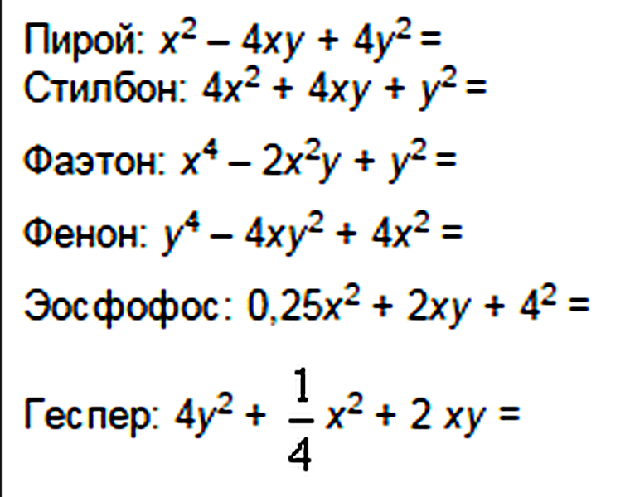
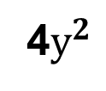
№2 В эпоху Пифагора (VI в.до н.э.) греки именовали планеты не так, как они называются сейчас. Разложите выражения на множители. Используя найденные ответы и данные таблицы, узнайте, какие названия были у известных планет в древности.
ответы | планеты
 | Венера
 | Марс
(x +2y)² | Меркурий
(y² - 2x)² | Сатурн
(x² -y)² | Юпитер
4
(0,5x + 2y)²
(x -2y)²
4$у^{2}$

Slide 6
Ответы
Марс
Меркурий
Юпитер
Сатурн
Венера
Венера

Slide 7
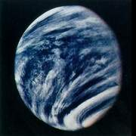
Венера - Эосфорос (несущая утро)

Slide 8
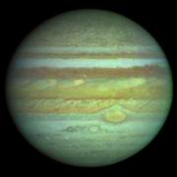
Юпитер- Фаэтон
(блистающий, лучезарный)

Slide 9
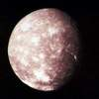
Нептун

Slide 10
Уран

Slide 11
Плутон

Slide 12
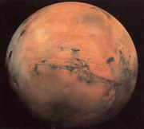
Марс- Пира (огненный, пламенный)

Slide 13
Меркурий - Стилбон
(сверкающий, искрящийся).

Slide 14
Сатурн – Фенон
(в переводе означает сияющий)

Slide 15
Долгое время одну из известных в древности планет в периоды утренней и вечерней видимости греки считали разными светилами.
.

Slide 16
№3 Упростите заданные алгебраические выражения.
1) (2a-1)²- 4a² =
2) 4a (a - 2)- (a - 2)²+4 =
3) (a+2)(a+4)- (a+1)² =
4) (a +2)² + 2a(a - 4) - 4 =
5) (a - 1)² - (a+1)(a+2) =
6) (2+1)(2²+1)($2^{4}+1)(2^{8}$+1)($2^{16}$+1) - $2^{32}$ =

Slide 17
Зачеркните в таблице названия планет, связанные с найденными ответами. Оставшееся название позволит вам узнать, с какой планетой связаны эти заблуждения.
4a+7 | -5a -1 | 1 - 4a | 3a²-4a | -1
Юпитер | Сатурн | Венера | Марс | Меркурий

Slide 18
Ответы: известные грекам планеты древности именовались:
Сатурн – ____________(в переводе означает сияющий);
Юпитер – _________ (блистающий, лучезарный);
Марс – ________ (огненный, пламенный);
Меркурий – ____________ (сверкающий, искрящийся).
Венера имела два названия – ___________ (несущая утро) и _________ (вечер), так как рассматривалась греками как две различные планеты. Позже, когда стало ясно, что это одна планета, ее стали называть Эосфорос.

Slide 19
Ответы: известные грекам планеты древности именовались:
Сатурн – Фенон (в переводе означает сияющий);
Юпитер – Фаэтон (блистающий, лучезарный);
Марс – Пира (огненный, пламенный);
Меркурий – Стилбон (сверкающий, искрящийся).
Венера имела два названия – Эосфорос (несущая утро) и Геспер (вечер), т.к. рассматривалась греками как де различные планеты. Позже, когда стало ясно, что это одна планета, ее стали называть Эосфорос.

Slide 20
В IV веке до н.э. греки дали планетам имена своих богов. Венера, например, вместо названия Эосфорос стала называться именем богини красоты Афродиты. Об этих новых названиях планет писал своих работах Аристотель.
№4 Упростите алгебраическое выражение. По совпадающим ответам соотнесите греческие названия планет с римскими, ныне используемыми.

Slide 21
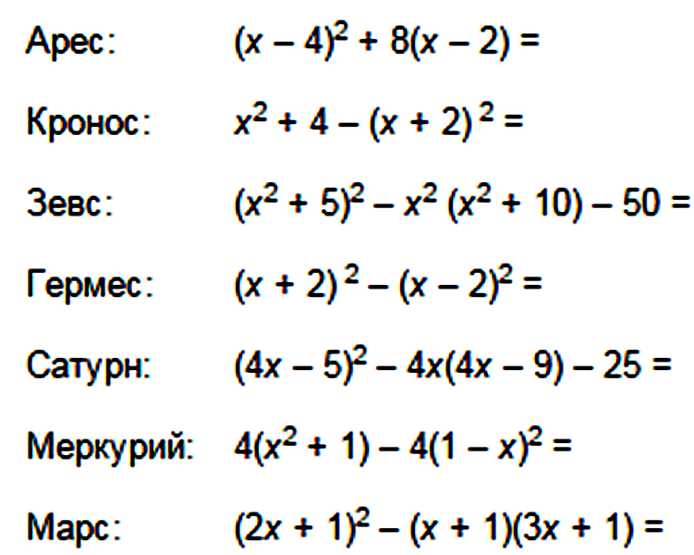

Slide 22
Оставшееся греческое название – ____________ – соответствует римскому, ныне употребляемому названию – Юпитер.
Ответ: римляне, перенявшие греческую культуру, просто перевели на свой язык имена планет, которые мы используем и сейчас:
Гермес – ________, Арес – _________, Зевс – ________, Кронос – _________.
Гермес – Меркурий, Арес – Марс,
Зевс – Юпитер, Кронос – Сатурн.

